Slide 1
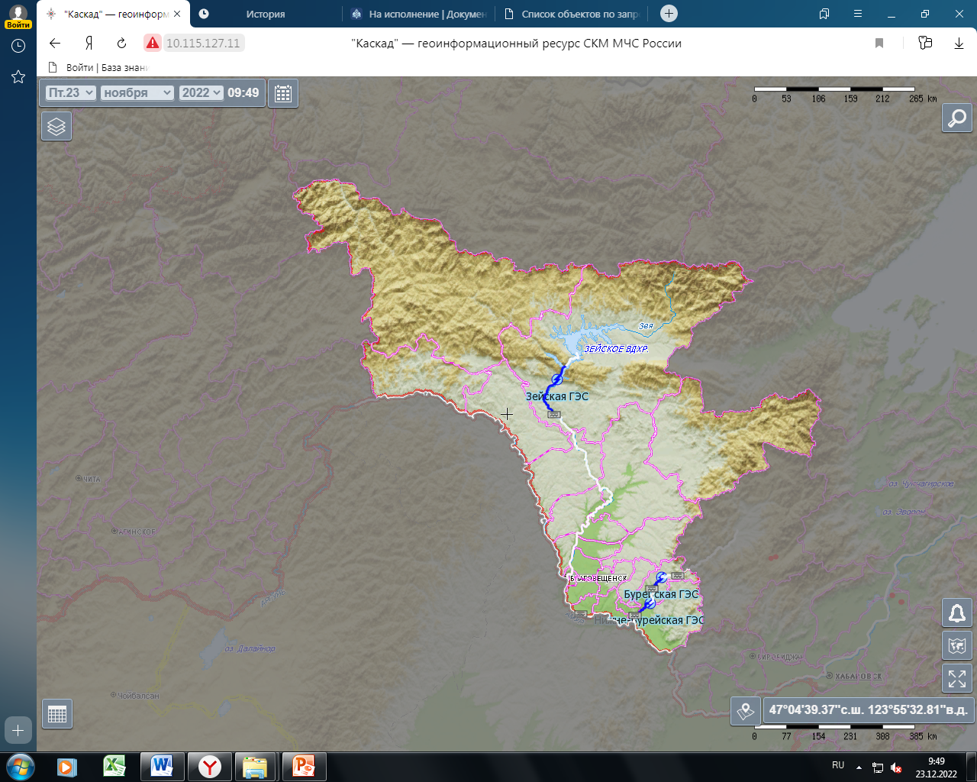
Информационно аналитический отчет о результатах работы с обращениями граждан и организаций в Главном управлении МЧС России по Амурской области за 2022 год
Всего обращений
704
Амурская область
Сводобный
ЗА 2022 год в Главное управление МЧС России по Амурской области поступило 704 обращения от граждан.
В сравнении с прошлым годом отмечается увеличение на 22 % (577)
ГУ МЧС

Slide 2
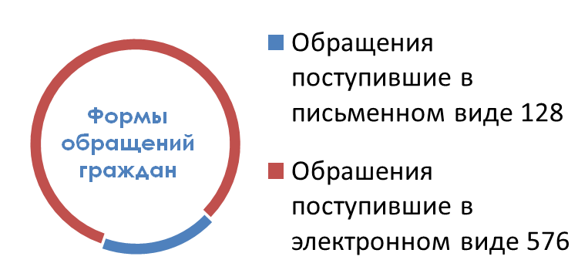
Виды, формы, источники поступления и результаты рассмотрения обращений граждан

Slide 3
Виды, формы, источники поступления и результаты рассмотрения обращений граждан
Источник поступления обращения граждан
Непосредственно от граждан в письменной форме | 127
Непосредственно от граждан в электронном виде | 281
Из органов государственной власти | 55
Из отделов надзорной деятельности и профилактической работы | 233
Обращения организаций | 2
Телефон доверия | 6

Slide 4
Личный прием граждан должностными лицами Главного управления
МЧС России по Амурской области
В связи с отменой части ковидных ограничений в 2022 году, в Главном управлении МЧС России по Амурской области возобновлено проведение личного приема граждан.
В соответствии с решением коллегии МЧС России от 16.02.2022 №1/I (пп17.п 30), в Главном управлении МЧС России по Амурской области реализуется мероприятия по проведению личного приема в ежедневном режиме работниками группы по работе с обращениями граждан.

